Slide 1

Вступительное слово и обзор Java технологий
Андрей Дмитриев
andrei-dmitriev@yandex.ru

Slide 2

О себе
Андрей Дмитриев
  Сотрудник компании Sun, Oracle, Quickoffice/Google, NetCracker
  Выпускник кафедры информатики СПбГУ
  Преподаватель СПбГУ

Slide 3
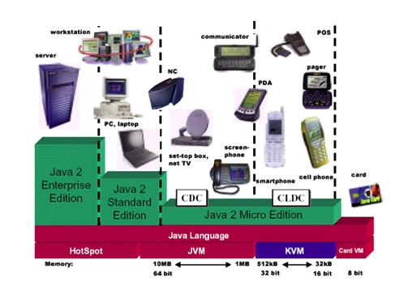
Что такое Java?
Язык программирования
Платформа:
  Аппаратная
  Операционная
Технологии
Сообщество разработчиков

Slide 4
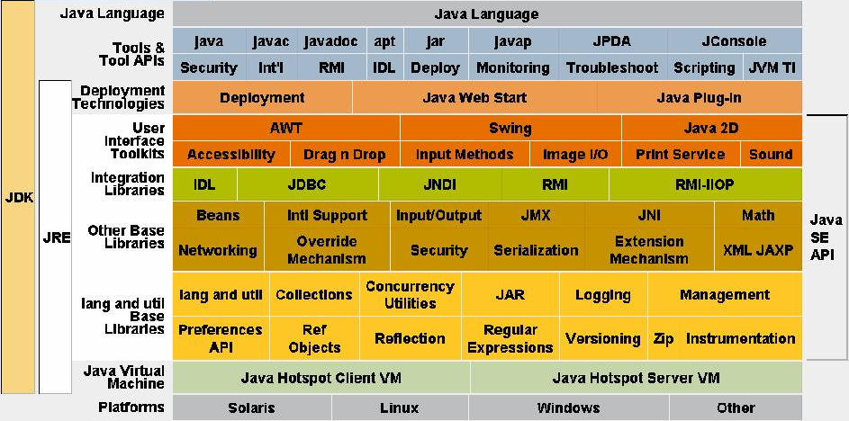
Технологии Java SE

Slide 5

Программа
Развитие Java.
Java и академическая среда.
Организация курса.
Методика.

Slide 6
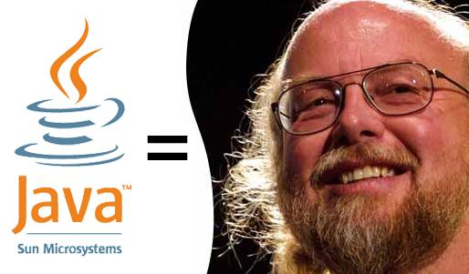
История развития Java
Язык создан в 1991 группой Джеймса Гослинга.
Первое название Oak.
    Переименован в Java, ввиду того, что уже существовал язык программирования Oak.
Причина создания.
    Необходимость платформонезависимого языка для встраивания в бытовую технику.
Первый проект на Java.
    Система дистанционного управления Star 7.
Осознание применимости языка для WWW.

Slide 7
Популярность Java технологий
6 млн. Java разработчиков.
2.5 млн. серверов используют GlassFish.
5 млрд. устройств снабжены Java.
800 млн. настольных систем с установленной JVM.
2.1 млрд. телефонов с поддержкой Java.
11 млн. пользователей используют JavaTV.
Популярность курсов по Java технологиям в ведущих университетах.
~472,000 выданных сертификатов.

Slide 8
Примеры проектов на Java
Java-технологии были применены в марсоходе для обмена данными между Марсом и Землей.
Java используется в интеллектуальных системах некоторых моделей автомобилей BMW.
Национальные системы налогообложения и здравоохранения Бразилии реализованы на Java.
Применение Java в SIM-картах, электронных ключах и смарт-картах.
Nasa World Wind:
  http://worldwind.arc.nasa.gov/
Aviation Digital Data Service:
  http://adds.aviationweather.gov/fpt_application/

Slide 9

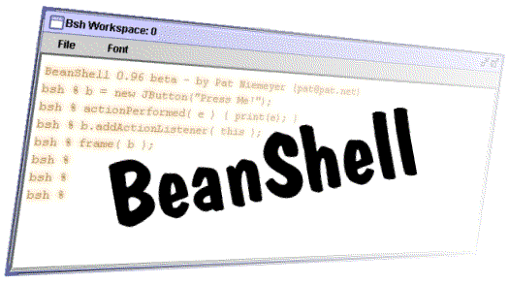
Интеграция с другими технологиями
Ruby
Python
JNI
JavaScript
BeanShell
Groovy
Tcl
PHP
Aspect J
…
  http://www.jcp.org/en/jsr/detail?id=223
  http://www.beanshell.org/
  http://groovy.codehaus.org/
  http://tcljava.sourceforge.net/docs/website/index.html

Slide 10

Открытость для сообщества разработчиков
OpenJDK (Java SE)
GlassFish (Java EE)
PhoneME (Java ME)
Java Community Process (JCP)
Доступная база дефектов
  Открытие базы на основе Bugzilla
Конференции:
  JavaOne
  Sun Tech Days

Slide 11
Развитие Java: выпуски
1.4.0 Merlin 2002/2/13
1.4.1 Hopper 2002/10/16
1.4.2 Mantis 2003/5/29
5.0 Java SE 5 2004/9/30
Java SE 6 2006/12/15
Java SE 7 2010
Security Releases
Отказ от вспомогательных релизов (5.1,6.1,...)
Выпуск обновлений каждые 8-16 недель

Slide 12
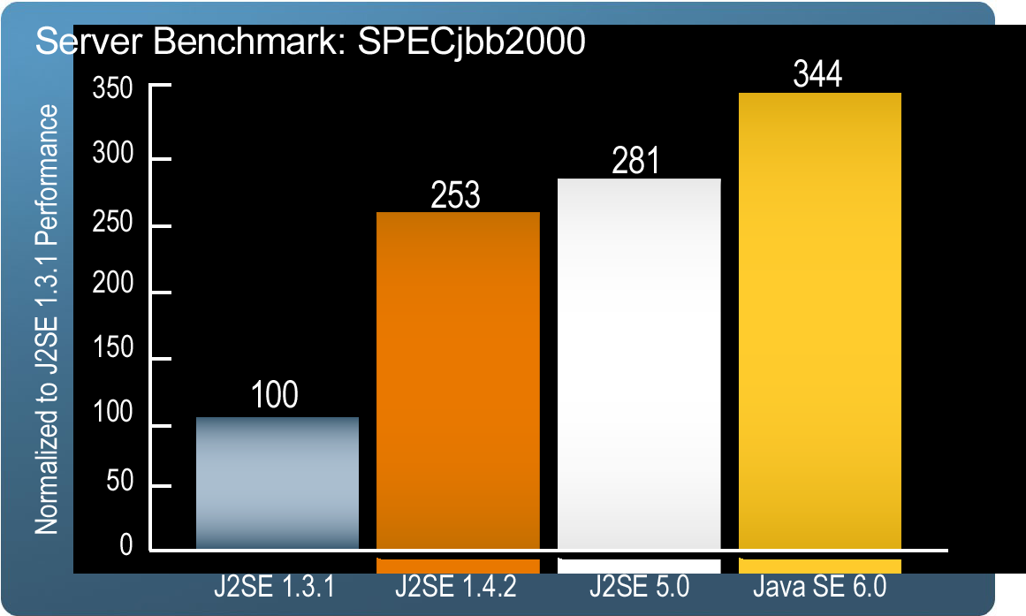
Скорость работы: сервер

Slide 13
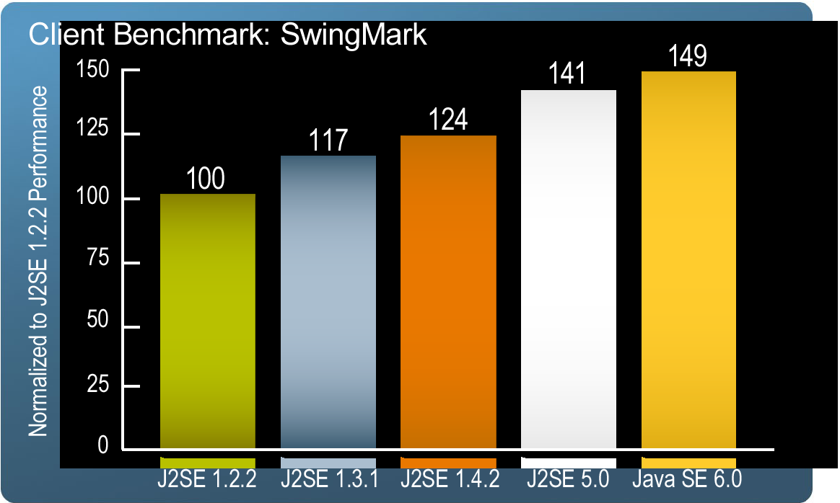
Скорость работы: клиент

Slide 14
Java и академическая среда
Простота языка.
Широкий выбор библиотек Java.
  Арифметические операции.
  Графическое представление данных.
  И др.
Техническая литература.
Тренинги:
  http://www.sun.com/training/
Свободный инструментарий.
http://java.sun.com/docs/books/tutorial/java/data/beyondmath.html

Slide 15
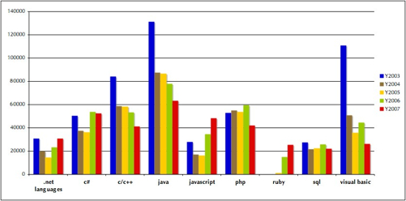
Относительное количество изданий книг по тематикам
http://radar.oreilly.com/
Notes:
Результаты продаж издательства Oreilly: книги по языкам программирования с 2003 года.
Наблюдается падение количества продаж книг по всем старым языкам и существенный рост продаж у новых языков.
Лидерство по-прежнему у языка Java.

Slide 16
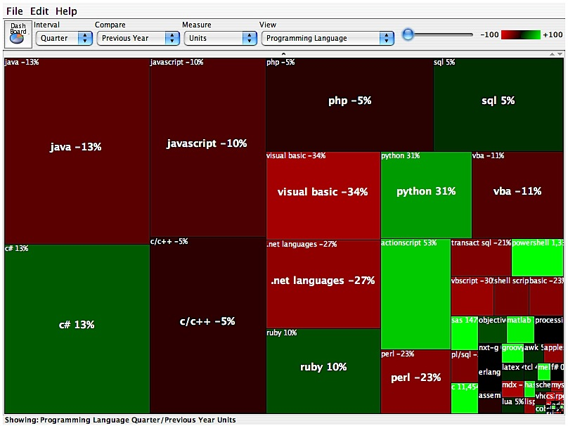
Количество изданий по языкам
http://radar.oreilly.com/Language_all.jpg

Slide 17
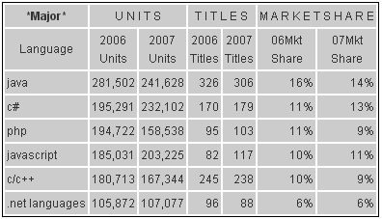
Наиболее популярные издания
http://radar.oreilly.com/2008/03/state-of-the-computer-book-mar-23.html
Notes:
Результаты продаж издательства Oreilly: книги по языкам программирования за 2006 и 2007 гг.
Лидерство у языка Java.

Slide 18

Организация курса
Цели
Программа
Инструментарий
Подведение итогов

Slide 19
Цели
Обзор языка Java и Java технологий.
Демонстрация некоторых популярных продуктов.
Практические примеры.
Технические рекомендации.
Обмен опытом.

Slide 20
Ближайшие планы
Длительность и специализация:
  Java SE
  Java EE
  IDE
Характер занятий
Уровень сложности
Материалы курса
Программа курса

Slide 21
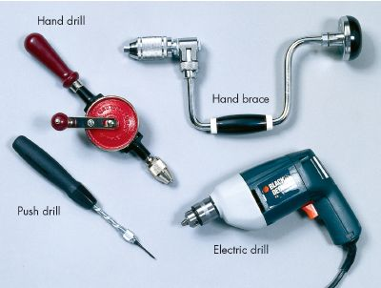
Инструментарий
JDK
  http://java.oracle.com/
IDE
  http://www.netbeans.org/
  www.jetbrains.com/idea
  http://www.eclipse.org/

Slide 22
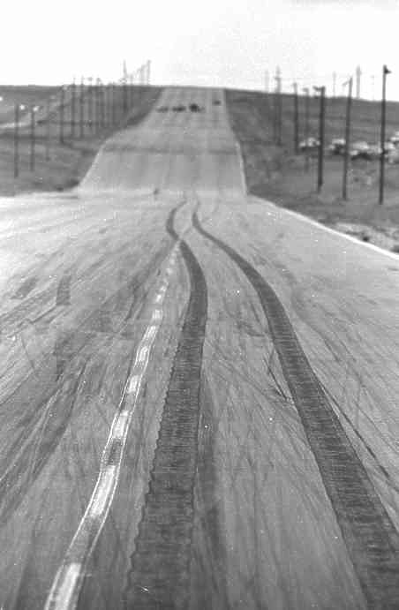
Подведение итогов
Промежуточные тесты
Тест на знание технологий Java
Форма по итогам курса
Дальнейшее сотрудничество:
  Материалы курса будут доступны
  Примеры курсов можно найти на сайте
    http://developers.sun.ru/
    http://www.sunstudentcourses.com/
    http://netbeans.org/
    http://improve-it.org
    http://in4mix2006.narod.ru/

Slide 23

Ссылки
Центральный сайт:
  http://oracle.com
OpenJDK:
  http://openjdk.java.net
Сайт свободного ПО на Java:
  http://java.net

Slide 24
Q&A

Slide 25
Вступительное слово и
обзор Java технологий
andrei-dmitriev@yandex.ru
©2007-2012

